Slide 1
图像处理基础
生成一幅图像
讲师：李立宗

Slide 2

本节目标
了解图像的表示方法
掌握不同图像在数据表示上的区别
掌握图像与数组的关系
edu.csdn.net

Slide 3

像素值
灰度图像
edu.csdn.net

Slide 4
像素值
灰度图像
edu.csdn.net

Slide 5
像素值
灰度图像
edu.csdn.net

Slide 6
像素值
灰度图像
edu.csdn.net

Slide 7
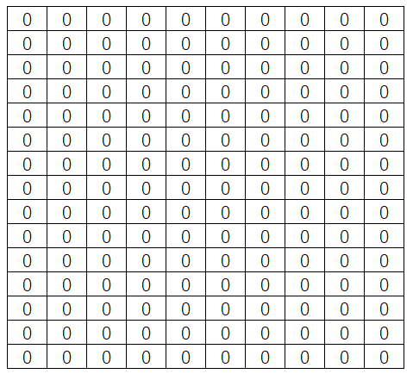

像素值
灰度图像
edu.csdn.net

Slide 8

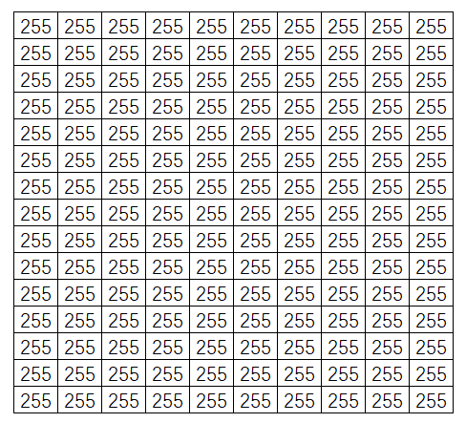
像素值
灰度图像
edu.csdn.net

Slide 9
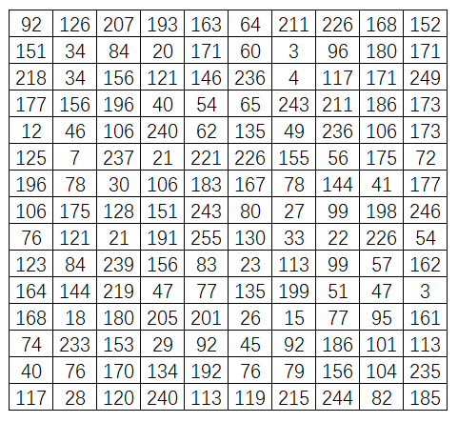
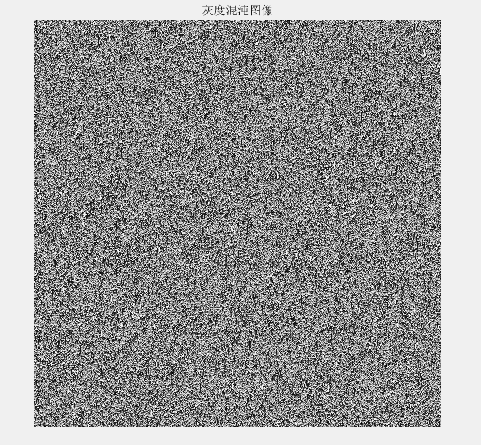
像素值
灰度图像
edu.csdn.net

Slide 10

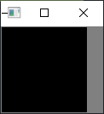
像素值
案例1：生成黑色的图像。
CODE
import numpy as np
import cv2
img=np.zeros((100,100),dtype=np.uint8)
cv2.imshow("lesson",img)
cv2.waitKey()
cv2.destroyAllWindows()
edu.csdn.net

Slide 11
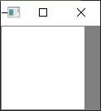
像素值
案例2：生成白色的图像。
CODE
import numpy as np
import cv2
img=np.ones((100,100),dtype=np.uint8)*255
cv2.imshow("lesson",img)
cv2.waitKey()
cv2.destroyAllWindows()
edu.csdn.net

Slide 12
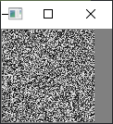
像素值
案例3：生成随机的灰度图像。
CODE
import numpy as np
import cv2
img=np.random.randint(0,255,(100,100),dtype=np.uint8)
cv2.imshow("lesson",img)
cv2.waitKey()
cv2.destroyAllWindows()
edu.csdn.net

Slide 13
总结
图像表示方法
不同图像数值差异
函数print的使用

